Slide 1
第五讲 当代中国的政治发展道路和社会主义民主

Slide 2
教学目的与要求
我国政治发展道路的根本点是把党的领导、人民当家作主和依法治国统一起来。
我国政治发展道路是由人民民主专政的国家制度和中国特色社会主义政治制度体系构成。
依法治国是我国民主政治建设的优先选项和可行路径；依宪治国与依宪执政是依法治国的基础。
我国政治体制改革取得了诸多进展，目前依然在政治体质改革的基本原则、目标取向的规定性中持续推进。

Slide 3
基于2018年两会的解读
两会：
十三届全国政协一次会议（3月3日）
十三届全国人大一次会议（3月5日）

Slide 4
一、当代中国的政治发展道路

Slide 5
全国人大主要议程
听取国务院总理李克强关于政府工作的报告；
审查国务院关于2017年国民经济和社会发展计划执行情况与2018年国民经济和社会发展计划草案的报告；
审查国务院关于2017年中央和地方预算执行情况与2018年中央和地方预算草案的报告；

Slide 6
听取和审议最高人民法院院长周强关于最高人民法院工作的报告
听取和审议最高人民检察院检察长曹建明关于最高人民检察院工作的报告
审议表决《中华人民共和国宪法修正案》
审议表决《监察法》草案
审议表决国务院机构改革方案的决定草案
选举国家主席、副主席、全国人大常委会委员长、国家最高法院院长、最高检察院检察长。
决定国务院总理人选。

Slide 7
坚持走中国特色社会主义政治发展道路
中国特色社会主义政治发展道路的内涵
中国特色社会主义政治发展道路就是坚持党的领导、人民当家作主、依法治国有机统一的发展道路。

Slide 8
中国特色社会主义政治发展道路，是近代以来中国人民长期奋斗历史逻辑、理论逻辑、实践逻辑的必然结果，是坚持党的本质属性、践行党的根本宗旨的必然要求。世界上没有完全相同的政治制度模式，政治制度不能脱离特定社会政治条件和历史文化传统来抽象评判，不能定于一尊，不能生搬硬套外国政治制度模式。要长期坚持、不断发展我国社会主义民主政治，积极稳妥推进政治体制改革，推进社会主义民主政治制度化、规范化、程序化。
——十九大报告

Slide 9
坚持走中国特色社会主义政治发展道路
中国特色社会主义政治发展道路的外延
五大核心内容:
人民民主专政制度
人民代表大会制度
中国共产党领导的多党合作和政治协商制度
民族区域自治制度
基层群众自治制度
六大中层内容：
中国共产党的党内民主和民主执政制度
现代行政制度
现代司法制度
权力监督制度
决策制度和人权保障制度
这些内容是政治制度的重要方面，是我国政治生活的重要内容，
对于我国社会主义事业发挥着极其重要的作用。

Slide 10
坚持走中国特色社会主义政治发展道路
中国特色社会主义政治发展道路的特征
中国共产党的领导、人民民主和依法治国的统一
政治稳定、政治改革和政治绩效的统一
中国政治特色与人类政治文明的统一
马列主义政治发展理论与当代中国政治实践的统一

Slide 11
中国特色社会主义民主制度
中国的基本政治制度
人民民主专政(国体)
人民代表大会制度(政体)
中国共产党领导的多党合作与政治协商制度
民族区域自治制度
基层群众自治制度

Slide 12
第一，中国共产党的领导是人民当家作主和依法治国的根本保证
中国共产党领导人民推翻剥削阶级的统治，建立人民民主专政的国家政权，就是要组织和支持人民依法管理国家和社会事务、管理经济和文化事业，实现人民群众的根本利益。
人民利益的广泛性和实现人民利益的复杂性、艰巨性，必然要求有一个代表最广大人民根本利益的坚强的政治核心。
在我国这样一个发展中大国，离开了共产党的领导，就不可能把全国人民的力量和意志凝聚起来，发展社会主义民主也就无从谈起。

Slide 13
第二，人民当家作主是社会主义民主政治的本质和核心要求，是社会主义政治文明建设的出发点和归宿
人民民主是社会主义的生命。社会主义民主政治的本质是人民当家作主，共产党执政就是领导和支持人民当家作主。
健全民主和法制，全面落实依法治国基本方略，切实尊重和保障人民的政治、经济和文化权益，是社会主义民主政治建设的根本要求，也是我们党执政的根本目的和可靠基础。

Slide 14
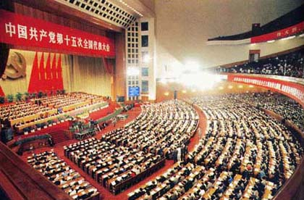
第三，依法治国是党领导治理国家的基本方略
党的十五大正式确立依法治国是党领导人民治理国家的基本方略

Slide 15

建设中国特色社会主义的重要目标
发展社会主义民主，健全社会主义法制，依法治国，建立社会主义法治国家，是建设中国特色社会主义的重要目标。

Slide 16
决不能把党的领导、人民当家作主和依法治国分割开来或对立起来
依法治国与人民民主、党的领导是紧密联系、相辅相成、相互促进的。
依法治国不仅从制度上、法律上保证人民当家作主，而且也从制度上、法律上保证党的执政地位。
人民在党的领导下，依照宪法和法律治理国家，管理社会事务和经济文化事业，保障自己当家作主的各项民主权利，这是依法治国的实质。
党领导人民通过国家权力机关制定宪法和各项法律，又在宪法和法律范围内活动，严格依法办事，保证法律的实施，从而使党的领导、人民当家作主和依法治国有机统一起来。

Slide 17
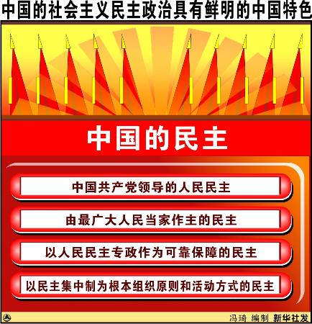
二、发展社会主义民主

Slide 18
发展社会主义民主政治就是要体现人民意志、保障人民权益、激发人民创造活力，用制度体系保证人民当家作主。
——十九大报告

Slide 19
政治制度构成
根本政
治制度
基本政
治制度
具体政
治制度
基本政治制度
多党合作和政治协商制度
民族区域自治制度
基层群众自治制度

Slide 20
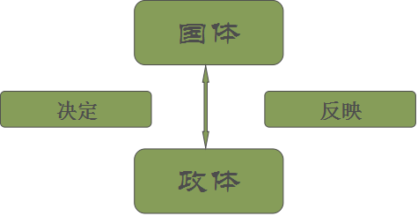
1、人民代表大会制度
需要注意的是：
同一国体可以有不同政体

Slide 21
国体和政体
民主是国体和政体的统一。
所谓国体，就是国家的阶级性质，即国家的权力由社会的哪个阶级或哪些阶级掌握。
所谓政体，主要是指国家的政权组织形式，即体现国体的具体政治制度。

Slide 22
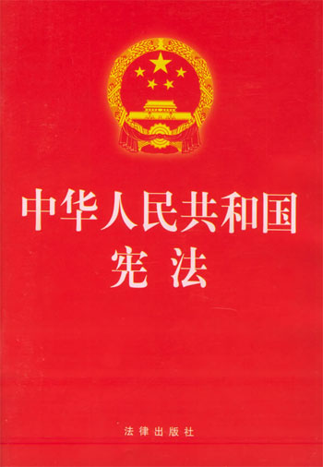
人民民主专政—国体
我国现行宪法明确规定：中华人民共和国是工人阶级领导的、以工农联盟为基础的人民民主专政的社会主义国家。

Slide 23
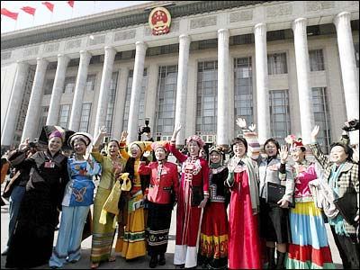
人民代表大会制度—政体
人民代表大会制度是中国人民当家作主的根本政治制度，是我国的政体。在我国实行人民代表大会制度，是中国共产党把马克思主义基本原理同中国具体实际相结合的伟大创造，是近代以来中国社会发展的必然选择，是中国共产党带领全国各族人民长期奋斗的重要成果，反映了全国各族人民的共同利益和共同愿望。

Slide 24

人民代表大会的基本原则
一切权力属于人民的原则
中国共产党领导的原则
民主集中制的原则
议行合一的原则

Slide 25
人民代表大会制度的新发展
实现了城乡同比例选举人大代表；
把直接选举人大代表的范围扩大到县，实行了普遍的差额选举；
完善了全国人大常务委员会的职权；
在县级以上地方各级人大设立了常务委员会并赋予相应的职权；
人大立法工作取得显著进展，以宪法为核心的中国特色社会主义法律体系初步形成，有力地推动和保障了改革开放和社会主义现代化建设的进行。

Slide 26
发挥人大及其常委会在立法工作中的主导作用，健全人大组织制度和工作制度，支持和保证人大依法行使立法权、监督权、决定权、任免权，更好发挥人大代表作用，使各级人大及其常委会成为全面担负起宪法法律赋予的各项职责的工作机关，成为同人民群众保持密切联系的代表机关。完善人大专门委员会设置，优化人大常委会和专门委员会组成人员结构。
——十九大报告

Slide 27
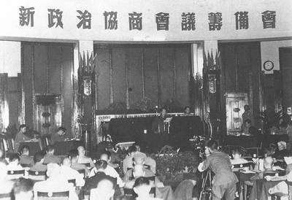
2、中国共产党领导的 多党合作和政治协商制度
中国共产党领导的多党合作和政治协商制度，是中国特色社会主义的政党制度，也是我国的一项基本政治制度，是马克思主义政党理论和统一战线学说与中国实际相结合的产物，是中国社会主义民主政治制度的重要组成部分。
1949年6月15日，新政治协商会议筹备会在召开

Slide 28
中国大陆的八个民主党派
中国国民党革命委员会
中国民主同盟
中国民主建国会
中国民主促进会
中国农工民主党
中国致公党
九三学社
台湾民主自治同盟

Slide 29
民主党派参政议政的主要内容
一个参加：
参加国家政权。
三个参与：
参与国家大政方针和国家领导人选的协商；
参与国家事务的管理；
参与国家方针政策、法律、法规的制定执行。

Slide 30
多党合作的基本方针
中国共产党与各民主党派合作的基本方针
“长期共存、互相监督、肝胆相照、荣辱与共”

Slide 31

中国人民政治协商会议
中国人民政治协商会议是中国共产党把马克思列宁主义统一战线理论、政党理论、社会主义民主政治理论同中国具体实践相结合的伟大创造。它是中国人民爱国统一战线的组织，是中国共产党领导的多党合作和政治协商的重要机构，是社会主义民主的重要形式。
人民政协的主题是：团结和民主。
人民政协的主要职能是：
政治协商、民主监督、参政议政。

Slide 32
知识补充：关于协商民主
选举民主和协商民主是两种很好的民主政治实现形式。
政协的协商平台：专题协商、对口协商、界别协商、提案办理协商等。
协商渠道：政党协商、政府协商、政协协商，积极开展人大协商、人民团体协商、基层协商，逐步探索社会组织协商。—中共中央印发《关于加强社会主义协商民主建设的意见》，2015-02-09

Slide 33

中国式协商民主优势
在 西方的协商民主中，因为自身制度的局限，其包容性远远无法满足民众参与政治生活的愿望。在欧盟政治生活中，虽然通过欧盟委员会、欧洲议会和欧盟理事会等形 式也尽量地照顾到了不同国家、区域和公民个人的代表，但其广泛性、普遍性依然存在明显的不足。在美国的政治生活中，即使是2012年的美国总统选举，虽然选民增加了800万，但实际参加投票的人数反而减少了500万，投票率仅为57。5%。其基层治理中的协商会议等参与范围同样也面临着挑战。

Slide 34
3、民族区域自治制度
世界上的多民族国家在处理民族问题方面有不同的模式，如联邦制、邦联制、民族自治等。中国采取的是民族区域自治。
民族区域自治是解决我国民族问题的基本政策，是国家的一项基本政治制度。实行这种制度，体现了我国坚持实行各民族平等、团结、合作和共同繁荣的原则。体现了民族因素和区域因素、政治因素和经济因素、历史因素与现实因素的统一。

Slide 35
民族区域自治制度
民族区域自治是在统一而不可分离的国家领导下，各少数民族聚居的地方设立自治机关，行使自治权，实行区域自治。
民族区域自治的核心，是保障少数民族当家作主，管理本民族、本地方事务的权利。
中国第一个民族区域地方自治政府--陕甘宁省豫海县回民自治政府（1936年10月成立）
1947年5月1日，内蒙古成为我国第一个省级民族区域自治地方政府.

Slide 36
目前，我国共建立了155个民族自治地方，其中自治区5个、自治州30个、自治县（旗）120个，此外，还有1200多个民族乡。在全国55个少数民族中，有44个民族建立了自治地方。实行自治的少数民族人口占少数民族人口总数的70％以上。民族自治地方的面积占全国国土总面积的64％左右。

Slide 37
4、基层群众自治制度
基层群众自治制度是中国的一项基本政治制度。它是依照宪法和法律的规定，由居民（村民）选举的成员组成居民（村民）委员会，实行自我管理、自我教育、自我服务、自我监督的制度。

Slide 38
基层民主
基层民主是我国广大工人、农民、知识分子和各阶层人士，在城乡基层政权机关、企事业单位和基层自治组织中依法直接行使的民主权利，渗透到社会生活的各个方面，具有全体公民广泛和直接参与的特点。它不仅是一种基层自治和民主管理制度，而且作为国家制度民主的具体化，是社会主义民主广泛而深刻的实践。

Slide 39
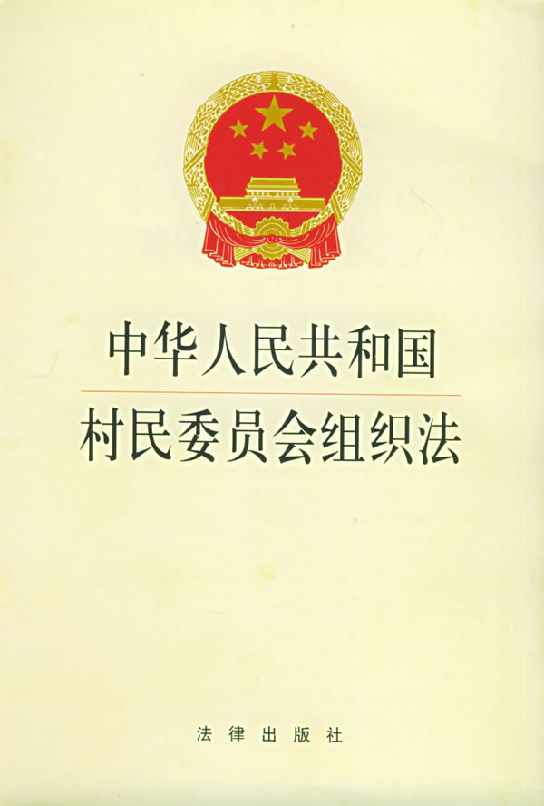

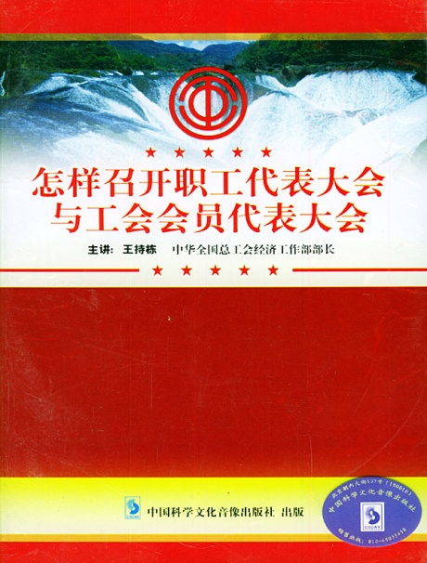

目前，中国已经建立了以农村村民委员会、城市居民委员会和企业职工代表大会为主要内容的基层民主自治体系。广大人民在城乡基层群众性自治组织中，依法直接行使民主权利，实行民主自治，已经成为当代中国最直接、最广泛的民主实践。

Slide 40
三、全面推进依法治国
1.全面依法治国的重要性和必要性
法律是治国之重器，良法是善治之前提。全面依法治国，是国家治理现代化的重要内容，也是推进国家治理现代化的重要途径。

Slide 41
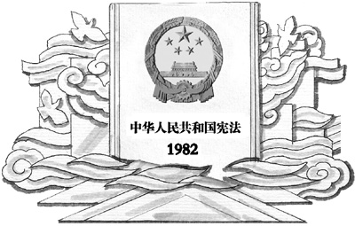
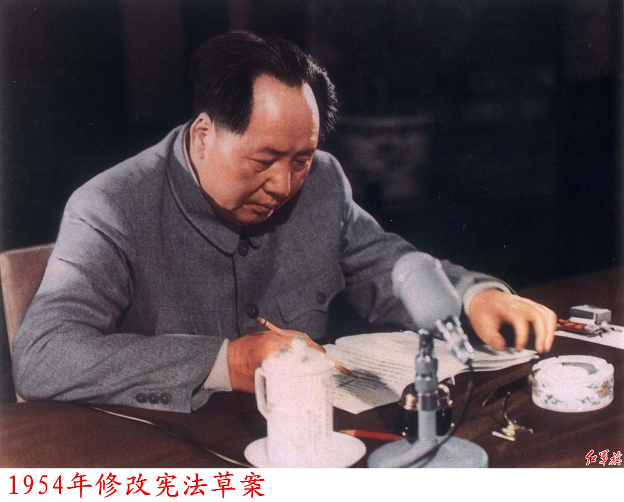
新中国成立后，毛泽东亲自领导并参加了新中国第一部宪法的起草工作。1954年，第一届人大第一次会议正式通过了新中国第一部宪法。
1982年12月4日，五届全国人大第五次会议无记名表决通过了宪法修改草案。这是我国现行宪法的最初文本，被称为“八二宪法”，距今已经整整30多年。

Slide 42
依法治国的意义
依法治国
执政方式的转变
社会主义民主的保障
国家长治久安的保障
为改革开放保驾护航

Slide 43
2.坚持走中国特色社会主义法治道路
全面依法治国，总目标是建设中国特色社会主义法律体系，建设社会主义法治国家。这就是在中国共产党领导下，坚持中国特色社会主义制度，贯彻中国特色社会主义法治理论，形成完备的法律规范体系，高效的法治实施体系，严密的法治监督体系、有力的法治保障体系，形成完善的党内法规体系，坚持依法治国、依法执政、依法行政共同推进，坚持法治国家、法治政府、法治社会一体建设。

Slide 44
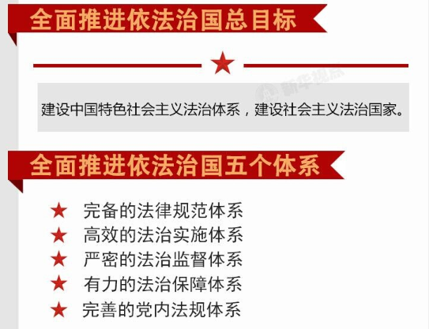

Slide 45
需要坚持的原则
坚持中国共产党的领导
坚持人民主体地位
坚持法律面前人人平等
坚持从中国实际出发
坚持依法治国和以德治国相结合

Slide 46

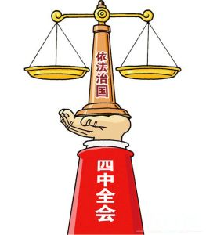
依法治国首先是依宪治国
宪法是我国的根本法，具有最高的法律效力，而
依法治国、依宪治国是我国法制社会的根本。

Slide 47
3.全面依法治国的主要任务
第一，完善以宪法为核心的中国特色社会主义法律体系。
（1）依法治国必须首先坚持依宪治国。
（2）在宪法的统帅下坚持立法先行，提高立法质量。
（3）完善宪法实施和监督制度，健全宪法解释程序机制，加强重点领域立法。

Slide 48

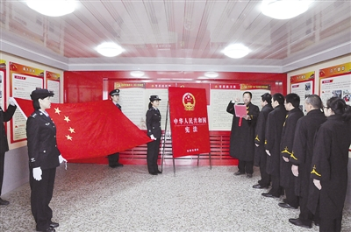

宪法日、宣誓制度 开启“依宪治国”征程
十八届四中全会将每年十二月四日定为国家宪法日。
在全社会普遍开展宪法教育，弘扬宪法精神。
建立宪法宣誓制度，凡经人大及其常委会选举或者决定任命的国家工作人员正式就职时公开向宪法宣誓。

Slide 49
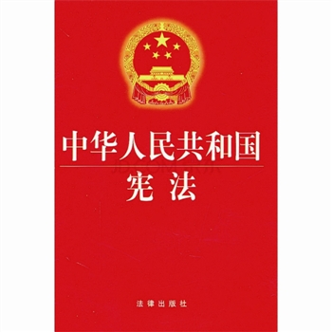
你读过宪法吗？
“京报调查”：公众对宪法的了解，并不令人乐观：84.3%的受访者未完整读过《宪法》，其中33.2%的人从未读过，51.1%的人读过但未读完，完整读完的人数仅占15.7%。
那是否读过《宪法》跟受教育程度有关系吗？交叉分析的结果显示，学历在大专/高职、大学本科两个 区间的受访者中，完整读过宪法的比例较高，分别占16.4%、16.1%。完全没读过宪法的受访者中，学历在高中及以下和硕士及以上的比例较高，分别占 43.8%、37.7%。这数据多少也出乎人的意料：并非学历越高对宪法的了解就越多。

Slide 50
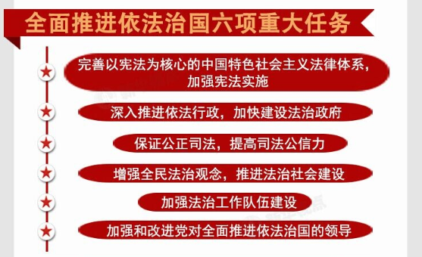
全面推进依法治国的主要任务

Slide 51

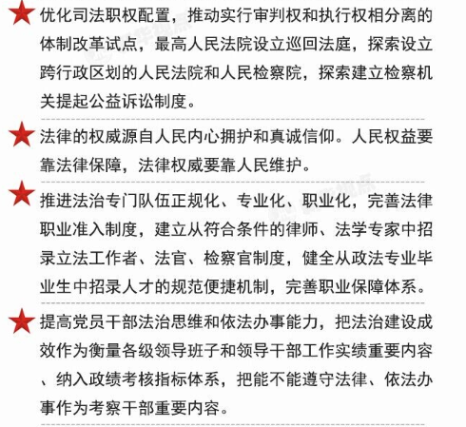
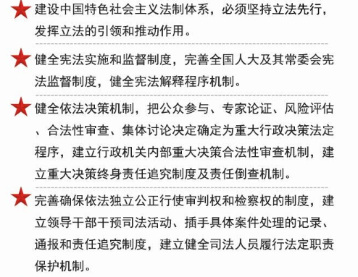

Slide 52
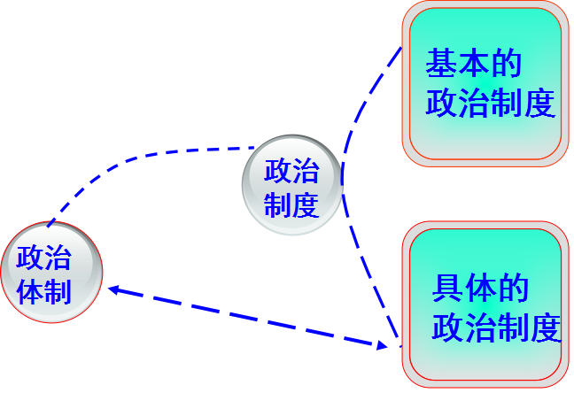
四、推进政治体制改革
政治制度是指国家政权的性质及其组织形式的制度，它不仅包括国体、政体，而且还包括一系列具体的政治制度和基层民主政治制度。
政治体制，是指政治制度的具体表现和实现形式，主要是指党和国家的领导制度、组织制度、工作制度等具体制度。
政治制度包含三个层次，内层是国体，中层是政体，外层是一系列可操作的规则和程序以及方法，也就是“政治体制”。

Slide 53
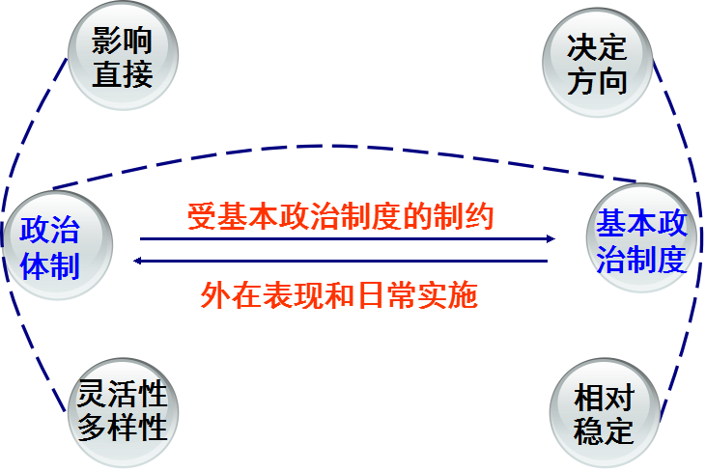

Slide 54
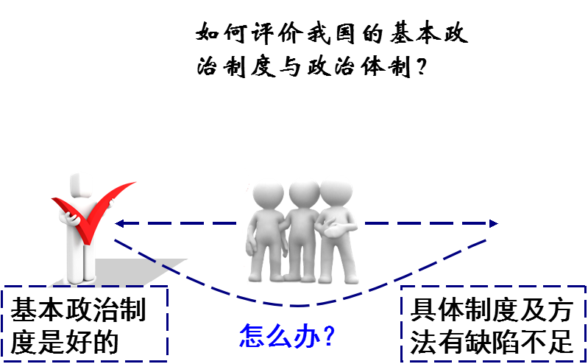

Slide 55
政治体制改革
“所谓‘社会主义社会’不是一种一成不变的东西，而应当和任何其他社会制度一样，把它看成是经常变化和改革的社会。”——《马克思恩格斯全集》第37卷，第443页。
政治体制改革，就是在社会主义政治总格局和权力结构形式不变的前提下，对政权组织、政治组织的相互关系及其运行机制的调整和完善。
政治体制改革的性质是实现社会主义政治制度自我完善和发展的重要途径。

Slide 56
为什么要改革政治体制
完善社会主义制度的客观需要
经济体制改革深入发展的客观要求
推动社会主义民主政治建设的客观要求
依法治国的客观要求
保持国家和社会稳定的需要
不断改革生产关系与上层建筑中那些不适应生产力发展的环节，才能进一步解放生产力，为社会主义社会的全面发展开辟道路。

Slide 57
十八届三中全会提出推进国家治理体系和治理能力现代化，但前面还有一句话是“完善和发展中国特色社会主义制度”，这是两句话组成的一个整体，前一句话规定了根本方向。
面向未来，我们必须坚持走自己的路。方向决定道路，道路决定命运。我 们自己的路，就是中国特色社会主义道路。——习近平：在庆祝中华人民共和国成立65周年招待会上的讲话

Slide 58
党的十九大报告
深化机构和行政体制改革。统筹考虑各类机构设置，科学配置党政部门及内设机构权力、明确职责。统筹使用各类编制资源，形成科学合理的管理体制，完善国家机构组织法。转变政府职能，深化简政放权，创新监管方式，增强政府公信力和执行力，建设人民满意的服务型政府。赋予省级及以下政府更多自主权。在省市县对职能相近的党政机关探索合并设立或合署办公。深化事业单位改革，强化公益属性，推进政事分开、事企分开、管办分离。

Slide 59
1.总体要求
坚持正确政治方向，
以保证人民当家作出作为根本，
扩大社会主义民主，建设社会主义法治国家，发展社会主义政治文明。
以增强党和国家活力、调动人民积极性为目标，
坚持中国特色社会主义政治发展道路，

Slide 60
2.基本原则
坚持党总揽全局、协调各方的领导核心作用，提高党科学执政、民主执政、依法执政水平，保证党领导人民有效治理国家；
坚持国家一切权力属于人民，健全民主制度，丰富民主形式，拓展民主渠道，保证人民依法实行民主选举、民主决策、民主管理、民主监督；
全面落实依法治国基本方略，在全社会大力弘扬社会主义法治精神，不断推进科学立法、严格执法、公正司法、全面守法进程，实现国家各项工作法治化；
坚持社会主义政治制度的特点和优势，推进社会主义民主政治制度化、规范化、程序化，为党和国家长治久安提供政治和法律制度保障，更好地保证人民当家作主，巩固和发展民主团结、生动活泼、安定和谐的政治局面。

Slide 61
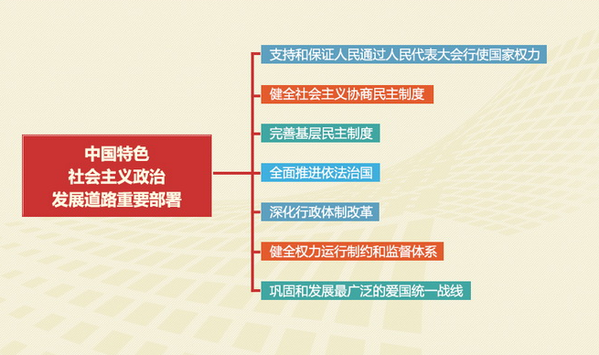

Slide 62
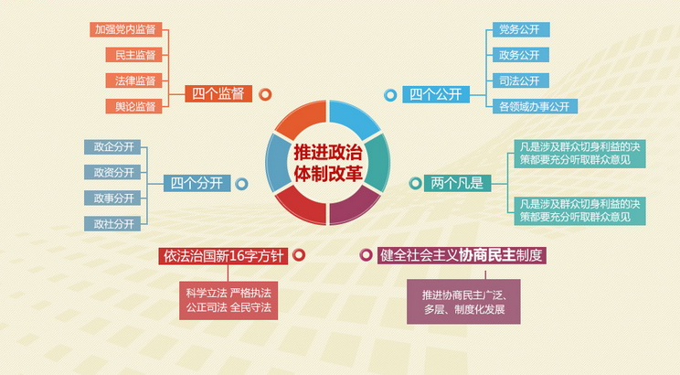

Slide 63

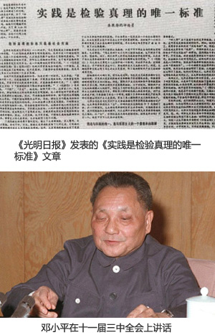


Slide 64
3.改革目标
以保证人民当家作主为根本，坚持和完善人民代表大会制度、中国共产党领导的多党合作和政治协商制度、民族区域自治制度以及基层群众自治制度，
更加注重健全民主制度、丰富民主形式，保证人民依法实行民主选举、民主决策、民主管理、民主监督；
更加注重发挥法治在国家治理和社会管理中的重要作用，维护国家法制统一、尊严、权威，保证人民依法享有广泛权利和自由。
更加注重改进党的领导方式而后执政方式，保证党领导人民有效治理国家；
总目标：完善中国特色社会主义制度，推进国家治理体系和治理能力现代化。——十八届三中全会

Slide 65
评价政治制度是否民主、有效 八个能否
国家领导层能否依法有序更替；
全体人民能否依法管理国家事务和社会事务、管理经济和文化事业；
人民群众能否畅通表达利益要求；
社会各方 面能否有效参与国家政治生活；
国家决策能否实现科学化、民主化；
各方面人才能否通过公平竞争进入国家领导和管理体系；
执政党能否依照宪法法律规定实现对国 家事务的领导；
权力运用能否得到有效制约和监督。
习近平在全国人民代表大会成立60周年庆祝会上的讲话

Slide 66
4.深化政治体制改革的主要任务
第一，推动人民代表大会制度与时俱进。
第二，推进协商民主广泛多层制度化发展。
第三，发展基层民主。

Slide 67
本节推荐阅读文献
1、毛泽东:《论人民民主专政》（纪念中国共产党二十八周年）,《毛泽东选集》第4卷，人民出版社1991年版。
2、邓小平:《党和国家领导制度的改革》,《邓小平文选》第2卷，人民出版社1994年版。
3、江泽民:《坚持和完善人民代表大会制度》,《江泽民文选》第1卷，人民出版社2006年版。
4、胡锦涛:《坚定不移沿着中国特色社会主义道路前进 为全面建成小康社会而奋斗 》，在中国共产党第十八次全国代表大会上的报告。
5、习近平：《在全国人民代表大会成立60周年庆祝会上的讲话》， 《 人民日报 》，2014年9月6日2 版 。
6、习近平：《决胜全面建成小康社会，夺取新时代中国特色社会主义伟大胜利》，人民出版社2017年版。

Slide 68
感谢您的关注，敬请批评指正。
谢谢！

